Slide 1

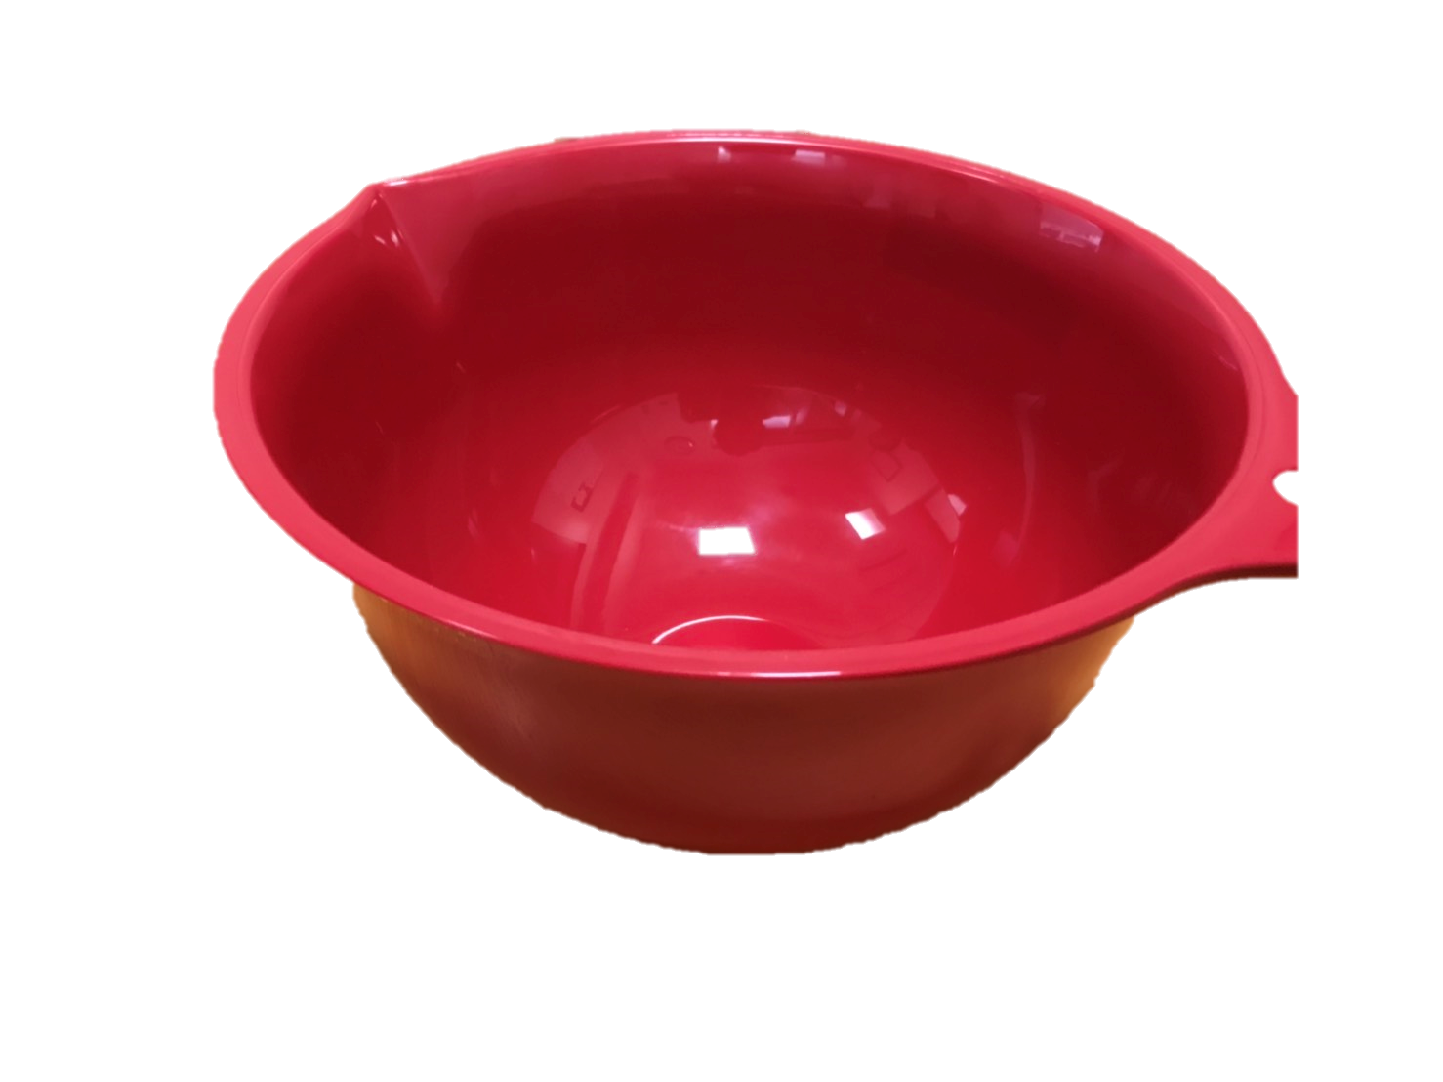
＼ボランティア・市民活動をとおしてつながろう！／
ひらのボラセン
10
October
2019
平野区ボランティア・
市民活動センターだより
アンケートにご協力ありがとうございました！！
登録ボランティアさん・ボランティアグループさん・関係各位の皆さまあてにアンケートをお送りさせて
いただきました。今後のみなさまへのボランティアの依頼をするさいや講座企画などの参考にさせていただきます。みなさまどうぞ今後とも平野区ボランティア・市民活動センターをよろしくお願い致します。
はじめての
傾
聴
ボランティア講座
場所
平野区在宅サービスセンター
平野区社会福祉協議会
平野区平野東2-1-30
回数 | 日時 | 内容 | 講師
１日目 | 令和元年 10月23日(水) １０：００～１２：００ | そのまま 受け止めて聴く | 関西プロボノの会 KICOKA33
２日目 | 10月30日(水) １０：００～１２：００ | 日常会話と 傾聴の違い | 関西プロボノの会 KICOKA33
３日目 | 11月6日(水) １０：００～１２：００ | ボランティアについて 傾聴ボランティア グループの紹介 | 平野区 ボランティア・ 市民活動センター
定員
20名(応募多数の場合、抽選になる場合があります)
対象
傾聴ボランティア活動に
興味・関心のある方
申込方法
申込書にご記入のうえ、FAX・メール、または来所・電話にて10月16日(水)までに申し込みください
NEW☆新着ボランティア募集情報！！！
区社協からのご協力のお願い
ご自宅にねむっている「めん棒」&
「ボール」をご寄付いただける方いらっしゃ
いましたらご連絡お待ちしております！！
①１１月６日(水)１４：００～１６：００
場所：特別養護老人ホーム長吉(長吉川辺３－２０－１４)
活動内容：ミニ生け花を実施されます。利用者さんのサポートをお願いします お花など好きな方どなたでも大歓迎です！！
②ひらの子育てフェスタ
日時：１１月３０日(土)１０：３０～１４：００
場所：平野区役所(平野区背戸口３－８－１９)
活動内容：各ブースのお手伝い(紙粘土遊びやボールプールなど)
今後実施する「男の料理
教室」で使用予定！！
めん棒
(45㎝程度)
③調理補助のボランティアさん募集！！
場所：就労支援B型事業 アークショップノアノア
日時：月曜日～土曜日 ９：３０～１３：３０ ※祝日は休み
活動内容：昼食の補助(配膳など)をしていただきます 備考：昼食・自家焙煎コーヒー付き
ボール
(30㎝程度)
おてがみづくり（ひらのボラセンだより発送作業
おもちゃ図書館
「 に こ っ と」
～フリートーク♪♪～
子育てや日ごろのちょっとした悩みごとなど、なんでも話せるフリートークで気軽に情報交換♪
ファシリテーターとしてデイPOPより稲葉さんが来てくれます！みなさまぜひお越しください☆
日 時：１０月１９日（土）参加無料
13：00～14：00
場 所：平野区在宅サービスセンター
住 所：平野東２－１－３０
ボラセンだより１０月号 の封筒入れ発送作業を行います。
日時：１０月２９日（火）１３：３０～１５：００頃
場所：平野区在宅サービスセンター ３階 会議室
ボランティア活動に興味・関心のある方大募集！
新聞紙で「ちぎり絵」を、一緒にやってみませんか？
ボランティアさんたちの交流の場所です！！
楽しくミニアート作品を作ってみましょう！
日時：１０月１５日（火）１０：００～１２：００
場所：平野区在宅サービスセンター ３階 ボランティアルーム

Slide 2

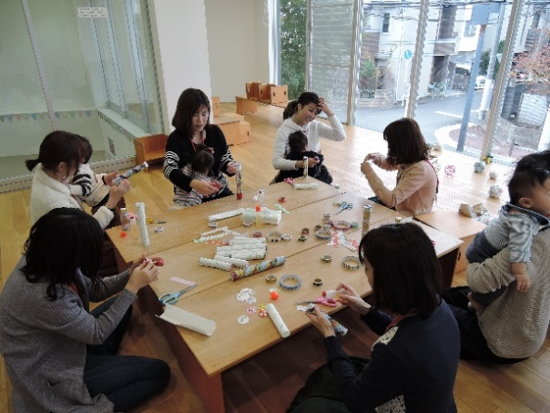



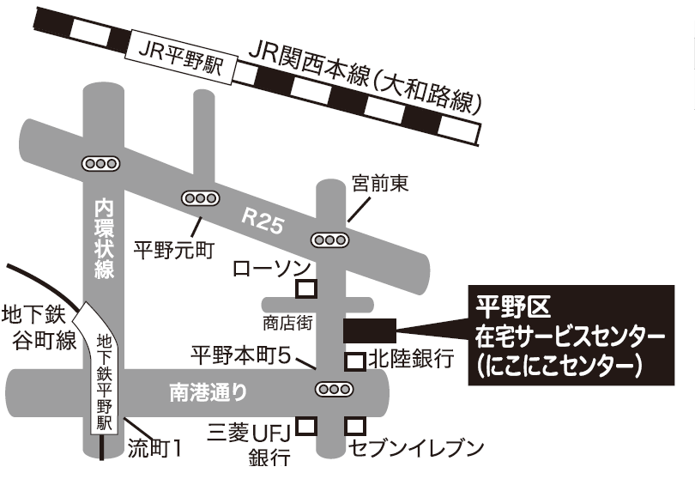
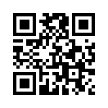


ボランティア募集、イベント・セミナー情報などなど
に こ に こ 情 報 ひ ろ ば
お問い合わせ・お申込みは平野区ボランティア・市民活動センターまで
傾聴ボランティア カインドサロン
★カインドサロン
みんなで楽しくおしゃべりします。
お茶・おやつ付（無料）
日時：１０月１１日（金）
１３：００～１５：００
場所:平野区在宅サービスセンター
３階 ボランティアルーム
ボランティア募集してます
水 の 声
雄徒呼塾（創作阿波踊り）
大阪市更生療育センター
日時：10月20日（日）８：００～
場所：明治橋北詰集合です
ありがとう 舞台出演570回！
あなたもボランティアに参加しませんか？
練習場所：長原会館
（平野区長吉長原西2-3-2）
練習日時 :
１０月 1１日（金）18：30～
１０月 2５日（金）18：30～
(毎月第２・４金曜日 )
活 動 日 ： 見学可能です！
１０月 ５日(土)・１４日(月)
２７日(日)
書道ボランティアさん募集
書道を通して元気になれる
お手伝いをお願いします！
活動日：毎週月曜日
１０：００～１１：３０
場所:
大阪市療育センター 内 食堂
(喜連西6-2-55）
☎：06-6797-6681
水の声
第227回
大和川清掃活動
保育ボランティア募集
♥吹奏楽の練習
①活動日：10月6日(日) 9:35～12:00
場 所：大念仏寺社会事業団
（平野区平野上町1-7-3)
②活動日：10月12日(土) 9:35～12:00
10月20日(日) 9:35～12:00
10月26日(土) 9:35～12:00
場 所：クレオ大阪南
（平野区喜連西6-2-33）
②活動日：11月9日(土)9:35～12:00
場 所：平野区民センター
（平野区長吉出戸5-3-58)
☆募集人数：各 2～3名
演奏練習中の見守り保育を
お願いします。
小規模多機能事業所 喜連の杜
つどいの広場 ときわっこ
（常磐会学園こどもセンター）
ママブラスひらのMerry
日時：毎月第2・4木曜日 14時～
場所：小規模多機能事業所
喜連の杜(平野区喜連4-6-19)
講座の間のボランティアさん募集
★親子であそぼ！0歳さん！(全3回)
日時：10月4日・11日・18日（金）
11:30～12:00
★あっぷっぷのおはなし会
日時：10月16日（水）10:30～12:00
場所：つどいの広場
ときわっこ
（流町2-2-24）☎：06-6790-3830
喫茶・カラオケ
お手伝いしていただける方
募集中!!
「ひらのボラセンだより」に記事掲載を希望される場合は、前月15日までに原稿を提出してください。
申し込み・お問い合わせ
^{社会福祉法人} 大阪市平野区社会福祉協議会
平野区ボランティア・市民活動センター
(06-6795-2200 担当：井上
●所在地：〒547-0043 大阪市平野区平野東2-1-30
平野区在宅サービスセンター（にこにこセンター）
TEL 06-6795-2525 FAX 06-6795-2929
●開館時間：平日9：00～19：00 （土曜日17：30まで）
●休館日：日・祝・年末年始
にこりん
ホームページ http://hirano-kushakyo.or.jp/
平野区社会福祉協議会｜

